Slide 1
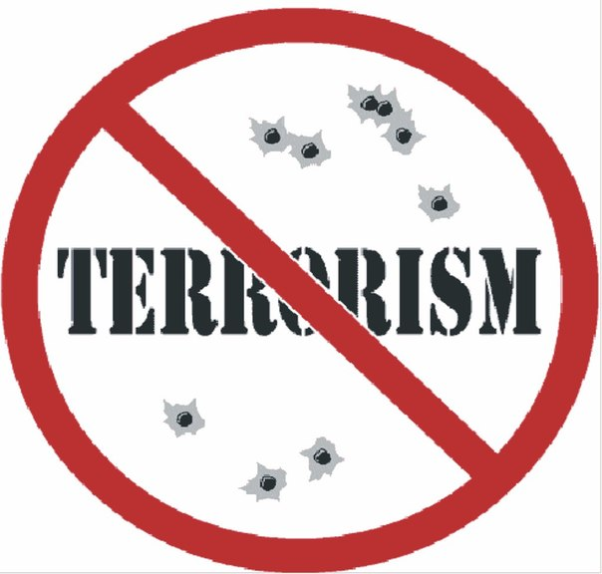
Правила личной безопасности при угрозе террористического акта
Выполнил: ответственный по ОТ Рудакова И.Н.
МБОУ СОШ № 81

Slide 2
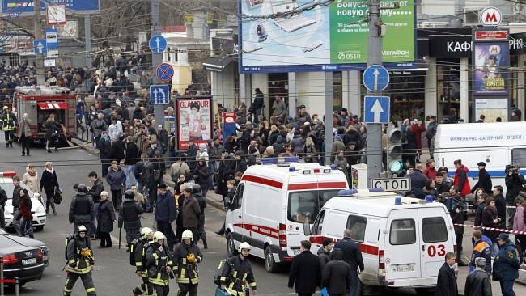
Правила личной безопасности при угрозе террористического акта
Терроризм – это идеология насилия и практика воздействия на принятие решения органами государственной власти, органами местного самоуправления или международными органами защиты, связанные с устрашением населения и иными формами противоправных насильственных действий (Федеральный закон «О противодействии терроризму»).

Slide 3
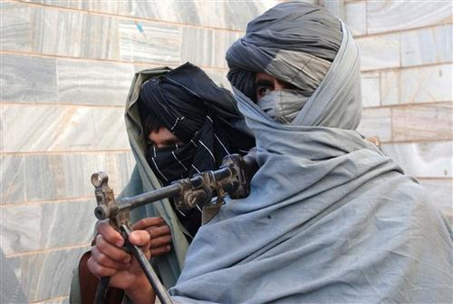
Правила личной безопасности при угрозе террористического акта
Для достижения своих преступных целей террористы используют различные виды террористических актов: организуют взрывы, устраивают пожары, угоняют самолеты, проводят массовые отравления, захватывают заложников или просто убивают людей.

Slide 4
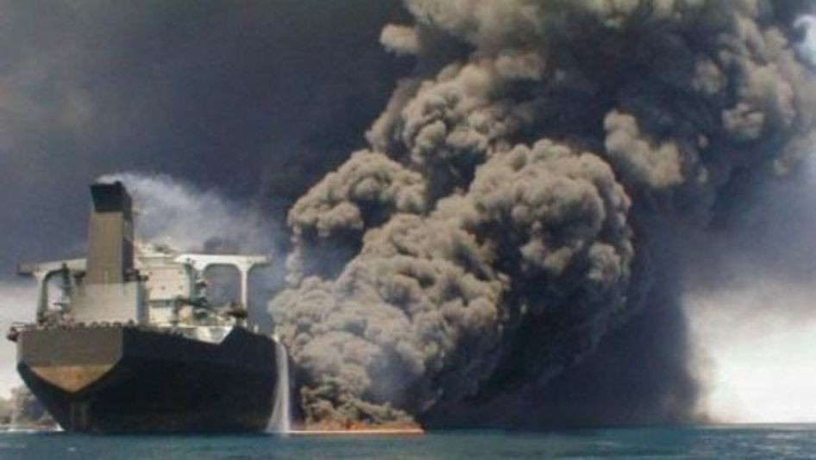
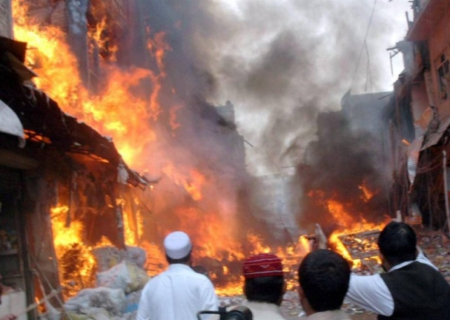
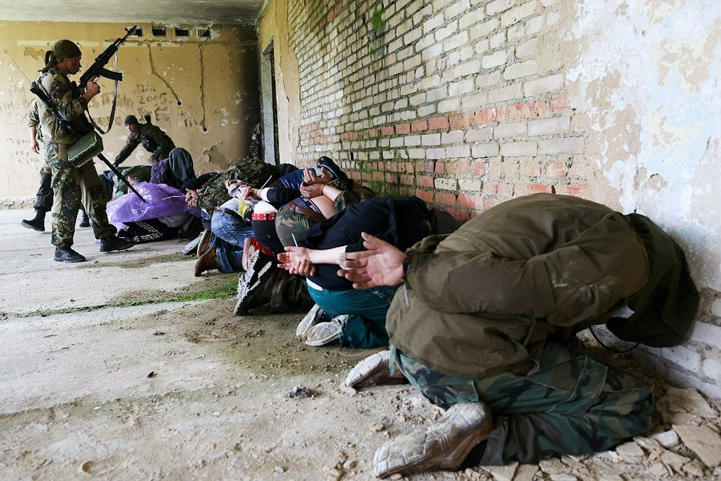
Правила личной безопасности при угрозе террористического акта
К наиболее опасным террористическим актам можно отнести:
взрывы в местах массового скопления людей (на рынках, в зданиях вокзалов, в кинотеатрах, во время демонстраций и т. д.);
захват воздушных и морских судов, автомашин и других транспортных средств, удерживание в них заложников;
похищение людей с целью получения выкупа и угроза физического уничтожения заложника;

Slide 5
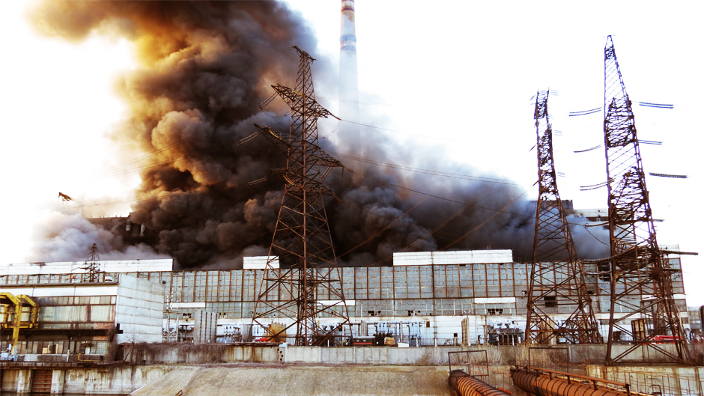
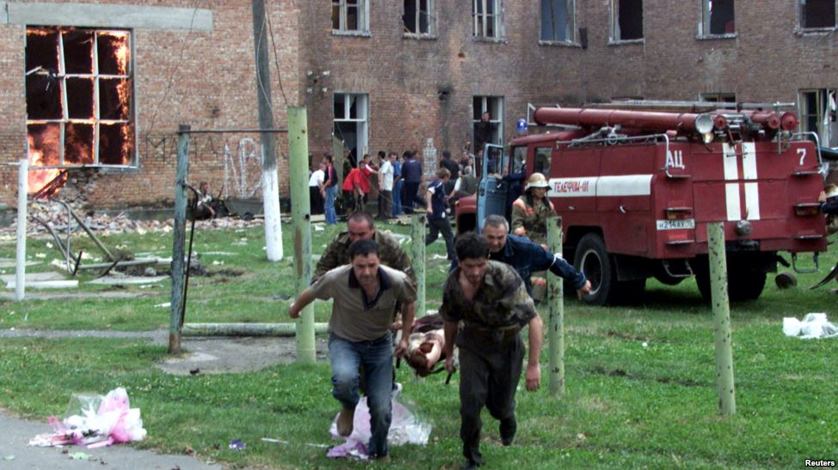
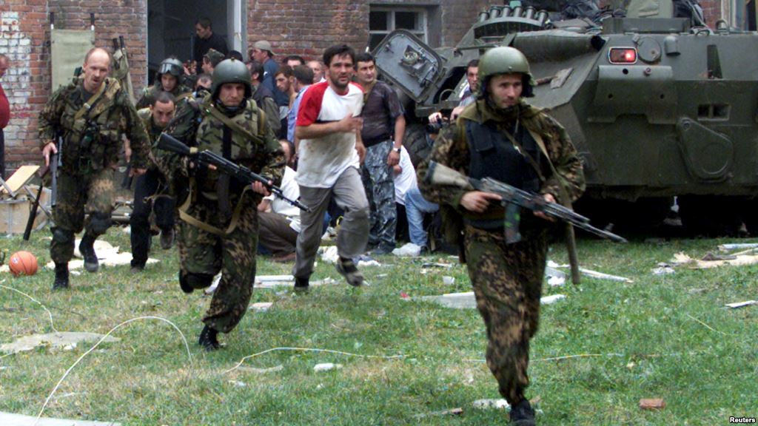
Правила личной безопасности при угрозе террористического акта
воздействие на опасные промышленные объекты(например, химически опасные производства, атомные электростанции, арсеналы и др.) ;
отравление систем водоснабжения, продуктов питания;
искусственное распространение возбудителей инфекционных заболеваний;
искусственное заражение местности радиоактивными отходами

Slide 6
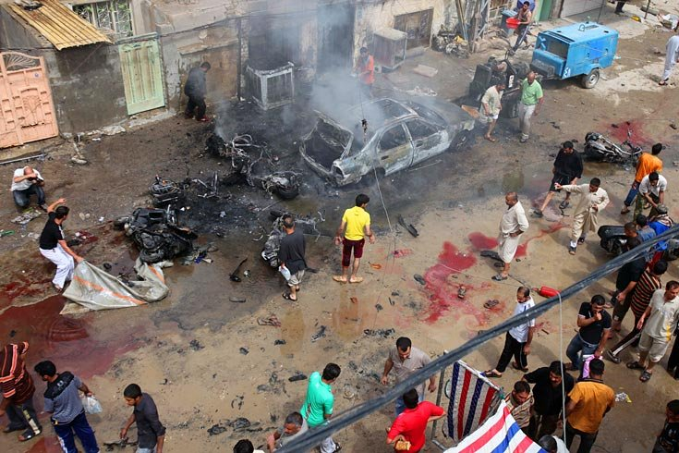
Правила личной безопасности при угрозе террористического акта
Общие рекомендации:
обращайте внимание на подозрительных людей, предметы, на любые подозрительные мелочи. Сообщайте обо всем подозрительном сотрудникам правоохранительных органов;
никогда не принимайте от незнакомцев пакеты и сумки, не оставляйте свой багаж без присмотра;
у семьи должен план действий в чрезвычайных обстоятельствах, у всех членов семьи должны быть номера телефонов, адреса электронной почты.
необходимо назначить место встречи, где вы сможете встретиться с членами вашей семьи в экстренной ситуации;

Slide 7
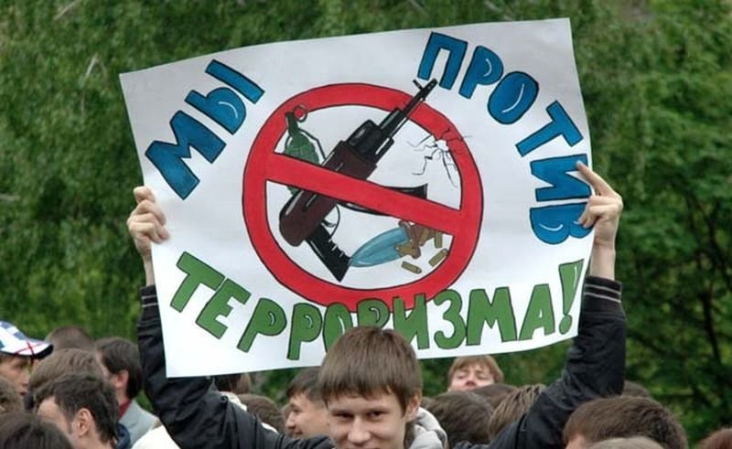
Правила личной безопасности при угрозе террористического акта
Общие рекомендации:
в случае эвакуации, возьмите с собой набор предметов первой необходимости и документы;
всегда узнавайте, где находятся резервные выходы из помещения;
в доме надо укрепить и опечатать входы в подвалы и на чердаки, установить домофон, освободить лестничные клетки и коридоры от загромождающих предметов;
организовать дежурство жильцов вашего дома, которые будут регулярно обходить здание, наблюдая, все ли в порядке, обращая особое внимание на появление незнакомых лиц и автомобилей, разгрузку мешков и ящиков;
если произошел взрыв, пожар, землетрясение, никогда не пользуйтесь лифтом;
старайтесь не поддаваться панике, что бы ни произошло.

Slide 8
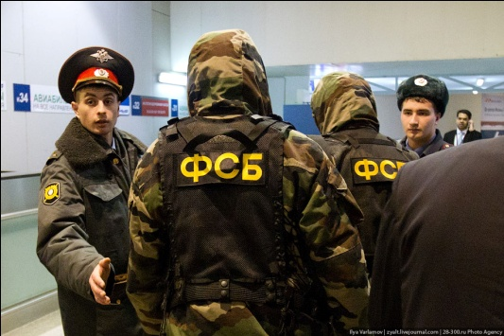
Правила личной безопасности при угрозе террористического акта
При угрозе теракта
Всегда контролируйте ситуацию вокруг себя, особенно когда находитесь на объектах транспорта, культурно - развлекательных, спортивных и торговых центрах.
Если вдруг началась активизация сил безопасности и правоохранительных органов, не проявляйте любопытства, идите в другую сторону, но не бегом, чтобы Вас не приняли за противника.
При взрыве или начале стрельбы немедленно падайте на землю, лучше под прикрытие (бордюр, торговую палатку, машину и т.п.). Для большей безопасности накройте голову руками.
Случайно узнав о готовящемся теракте, немедленно сообщите об этом в правоохранительные органы ФСБ или МВД

Slide 9
Правила личной безопасности при угрозе террористического акта
О том, что возникла опасность взрыва,
можно судить по следующим признакам:
* неизвестная деталь в машине, в подъезде, во дворе дома и т. д. (взрывное устройство может быть замаскировано в пивной банке, пачке сигарет, игрушке, бутылке, может находиться в обрезке трубы, молочном пакете, в любом свертке или ящике);
* натянутая проволока, шнур;
* свисающие из-под машины провода или изоляционная лента;
* свежие царапины и грязь на стеклах, дверях и других предметах;
* выделяющиеся участки свежевырытой или высохшей земли, которых раньше не было;
* у вашей квартиры следы свежих ремонтных работ (краска, штукатурка и др.), о проведении которых вам ничего не известно;
* чужая сумка, портфель, коробка или другой предмет, оказавшийся поблизости с вашим автомобилем, домом, квартирой.

Slide 10
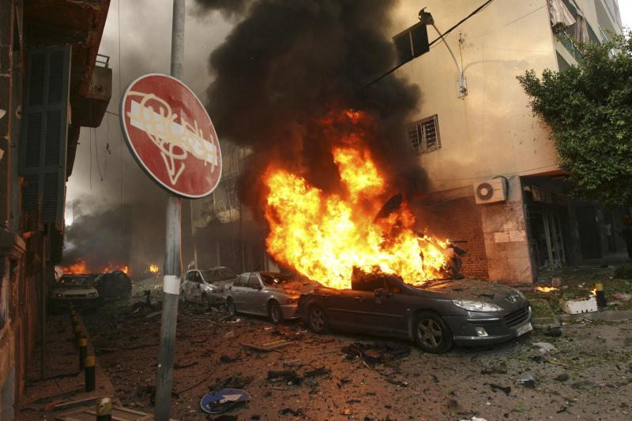
Правила личной безопасности при угрозе террористического акта
Если вдруг произошел взрыв:
* Постарайтесь успокоиться и уточнить обстановку.
* Продвигайтесь осторожно, не прикасайтесь к поврежденным конструкциям и проводам.
* В разрушенном или поврежденном помещении из-за опасности взрыва скопившихся газов нельзя пользоваться открытым пламенем (спичками, зажигалками, свечами, факелами и т. п.).
* При задымлении защитите органы дыхания смоченным платком (лоскутом ткани, полотенцем).
* Включите локальную (квартирную) систему оповещения и проверьте возможность взаимного общения (с помощью теле-, радио-, телефонной связи, голоса).

Slide 11
Правила личной безопасности при угрозе террористического акта
Если вдруг произошел взрыв:
* В случае вынужденной эвакуации возьмите необходимые носильные вещи, деньги, ценности. Изолируйте квартиру (закройте все двери и окна), немедленно сообщите о случившемся по телефону в соответствующие органы правопорядка. Оповестите соседей об эвакуации. Помогите престарелым и инвалидам покинуть помещение. Возьмите на учет лиц, оставшихся в помещении. Входную дверь плотно прикройте, не закрывая на замок.
* При невозможности эвакуации необходимо принять меры, чтобы о вас знали. Выйдите на балкон или откройте окно и зовите на помощь.
* Выходя из дома, отойдите на безопасное расстояние от него и не предпринимайте самостоятельных решений об отъезде к родственникам и знакомым.
* Действуйте в строгом соответствии с указаниями должностных лиц.

Slide 12
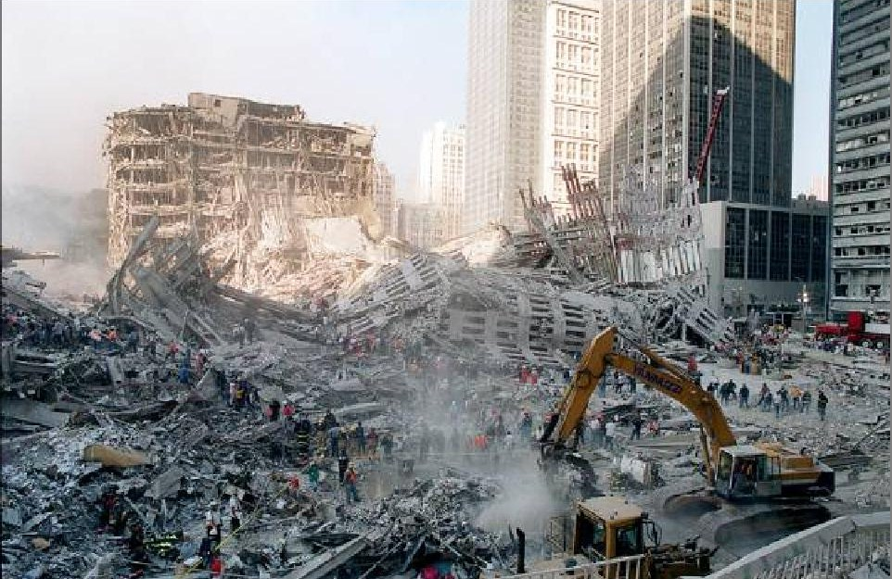
Правила личной безопасности при угрозе террористического акта
Если вас завалило обломками стен :
Постарайтесь взять себя в руки, не падать духом, дышите глубоко, ровно, не торопясь.
Приготовьтесь терпеть голод и жажду.
Голосом и стуком привлекайте внимание людей.
Если вы находитесь глубоко от поверхности земли, перемещайте влево-вправо любой металлический предмет (кольцо, ключи, кусок трубы и т. п.) для обнаружения вас металлоискателем.
Если пространство около вас относительно свободно, не зажигайте спички: берегите кислород.

Slide 13
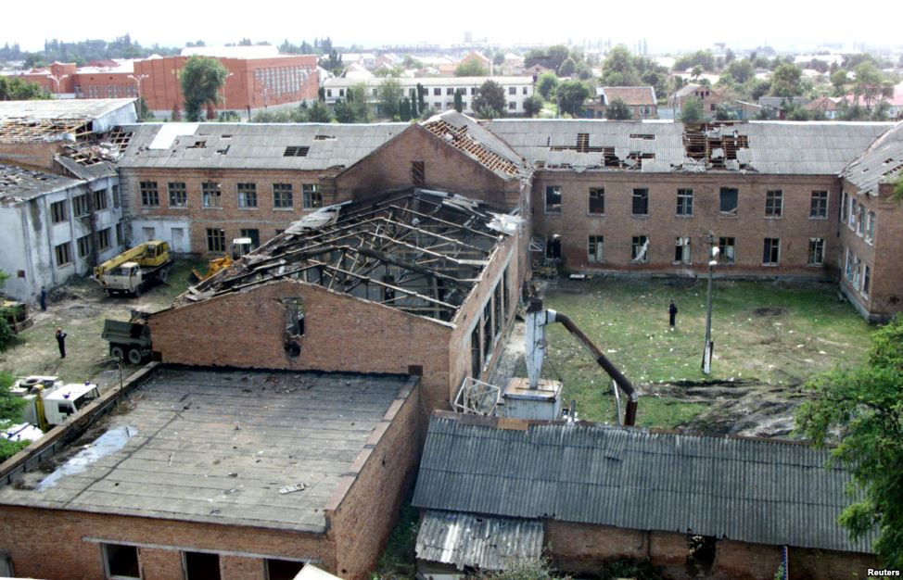
Правила личной безопасности при угрозе террористического акта
Если вас завалило обломками стен :
Продвигайтесь осторожно, стараясь не вызвать нового обвала, ориентируйтесь по движению воздуха, поступающего снаружи.
При возможности с помощью подручных предметов (доски, кирпича и т. п.) укрепите обвисающие балки, потолок от разрушения и дожидайтесь помощи.
При сильной жажде положите в рот небольшой лоскут ткани (гладкий камешек) и сосите его, дыша носом.
Если вы слышите голоса или шаги появившихся вблизи людей, то стуком и голосом сигнализируйте о себе.

Slide 14
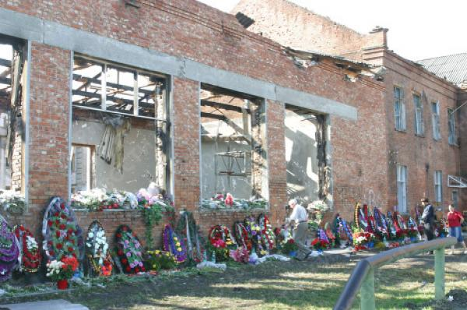
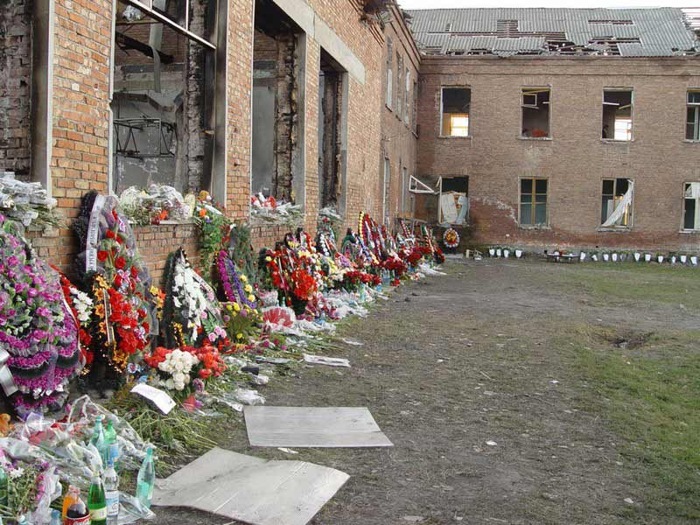
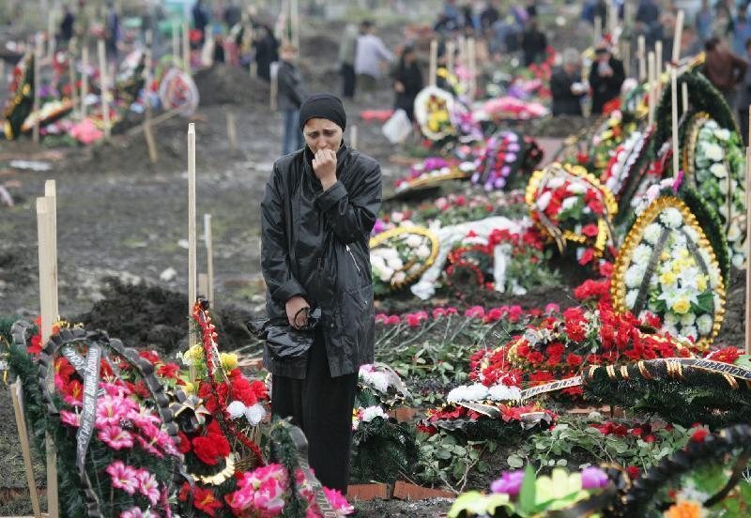
Террористический акт в Беслане
захват заложников в школе № 1 города Беслана (Северная Осетия), совершённый террористами утром 1 сентября 2004 года во время торжественной линейки, посвящённой началу учебного года. В течение двух с половиной дней террористы удерживали в заминированном здании 1128 заложников(преимущественно детей, их родителей и сотрудников школы) в тяжелейших условиях, отказывая людям даже в минимальных естественных потребностях.

